Slide 1



我们结婚了

Slide 2



新郎： 新娘：
xxxx xxx

Slide 3

心里话：
今天我和**在此举行婚礼，各位长辈、亲戚、知心朋友在百忙之中抽出时间来参加我俩婚礼庆典，给我们的婚礼带来了欢乐，带来了喜悦，带来了真诚的祝福。我和**相识5年， 共同经历了人生中最美好的青春岁月，5年来我们风雨共济，留下了无数美好的回忆。今天，我们终于结婚了。激动、开心、幸福，更多的是感谢。借此机会，我要感谢我的父母把我养育成人，感谢我的岳父岳母把如此优秀的女儿放心地交给我，更要感谢在座的各位亲朋好友对我们的祝福与关心。请相信我，我会永远深深爱着我的妻子，并通过我们勤劳智慧的双手，一定会创造美满的幸福家庭。
最后，请大家与我们一起分享这幸福快乐的日子。

Slide 4

L VE
幸福
宣言
我们终于走到这一步，中间经过弯弯曲曲的路，最后都可以顺利到达，将来这条路或者有沙石、荆棘，但不用怕，不管怎样都有我在这陪着你。

Slide 5




  目录
输入所需文字，本模板所有文字，图片，图标均可随意更改。
输入所需文字，本模板所有文字，图片，图标均可随意更改。
输入所需文字，本模板所有文字，图片，图标均可随意更改。

Slide 6
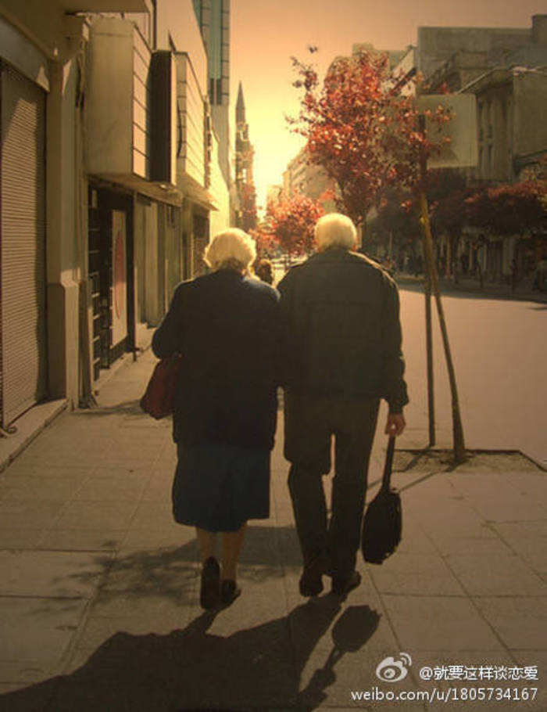
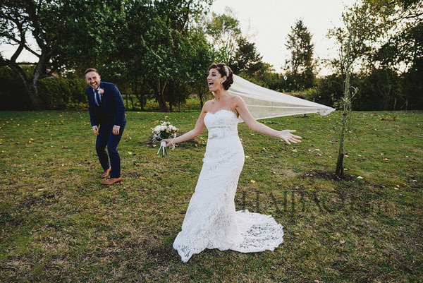


Today
They got married
future
未来
热
恋
遇 见
2011 . 8
2010 . 5

Slide 7
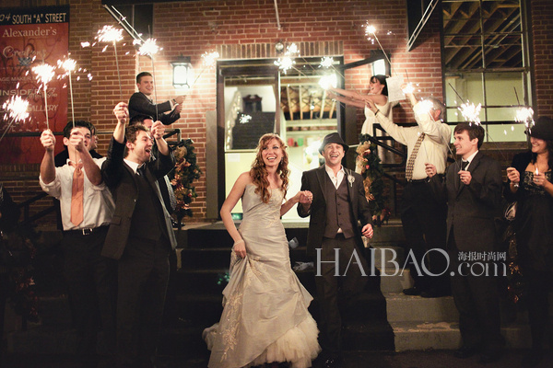
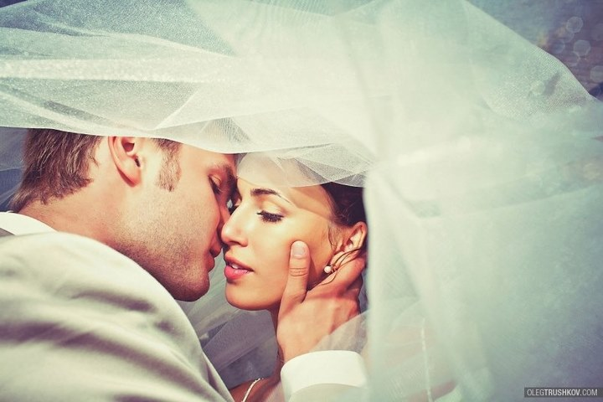
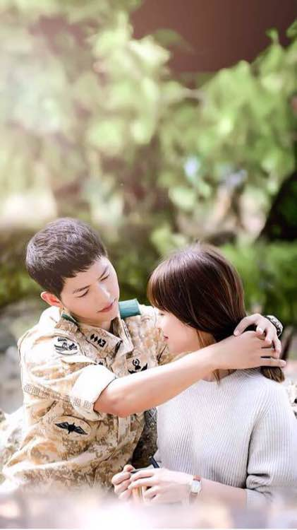


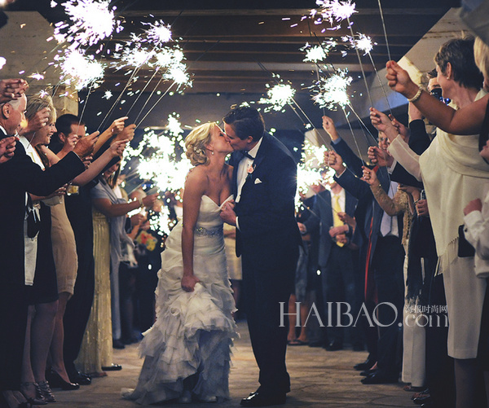
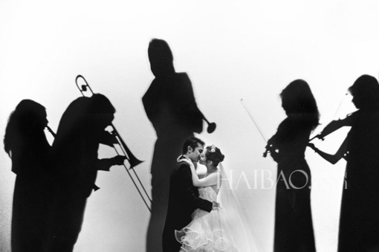
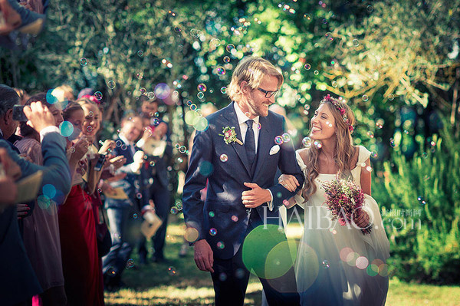
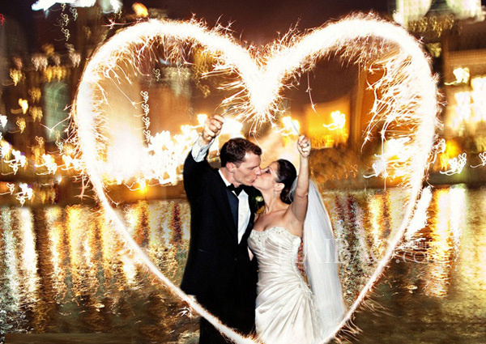
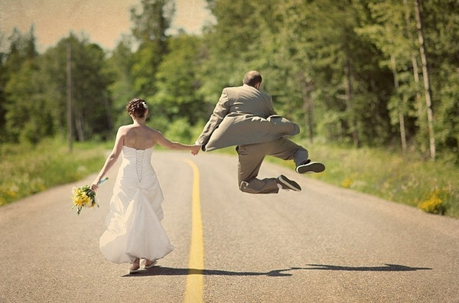

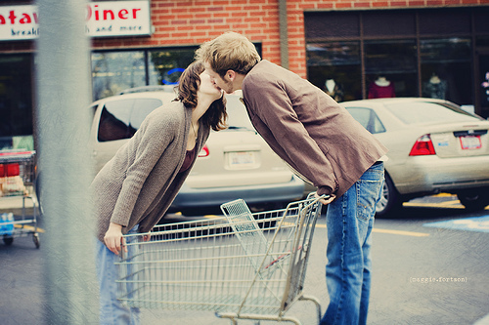

Slide 8
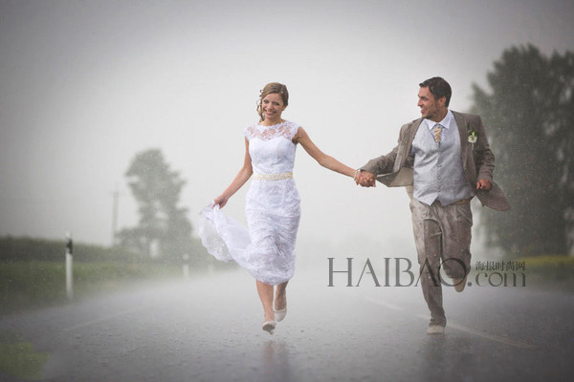


Slide 9
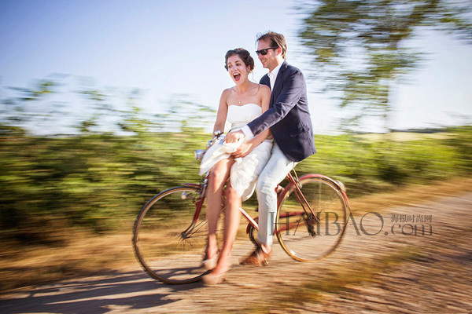
输入所需文字，本模板所有文字，图片，图标均可随意更改。
输入所需文字，本模板所有文字，图片，图标均可随意更改。

Slide 10


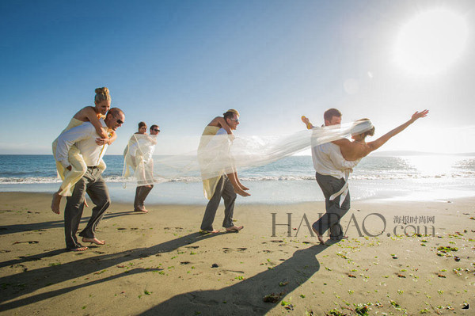
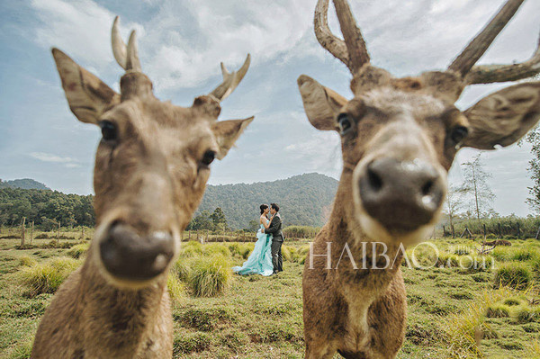

Slide 11




Slide 12

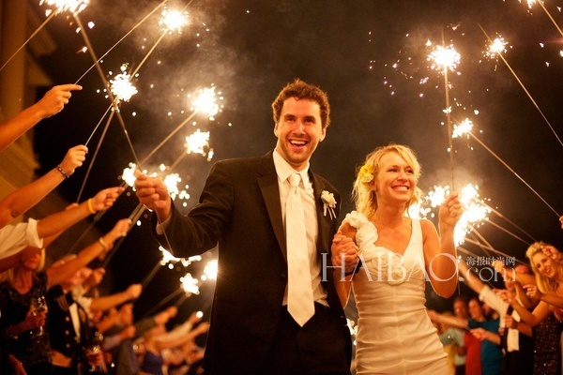
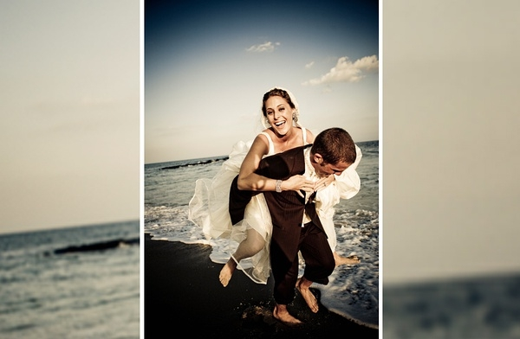

爱的痕迹

Slide 13


Slide 14
爱不只说说而已

Slide 15
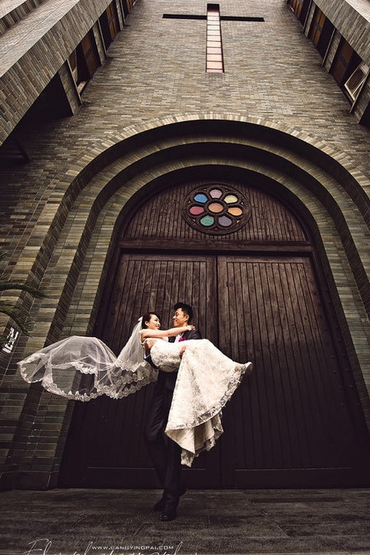
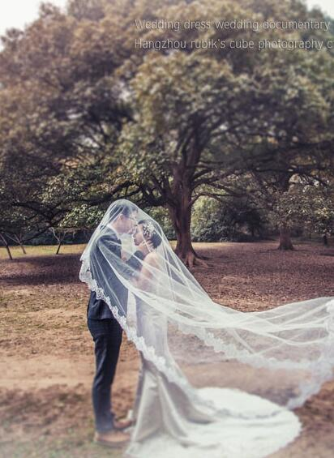

Slide 16
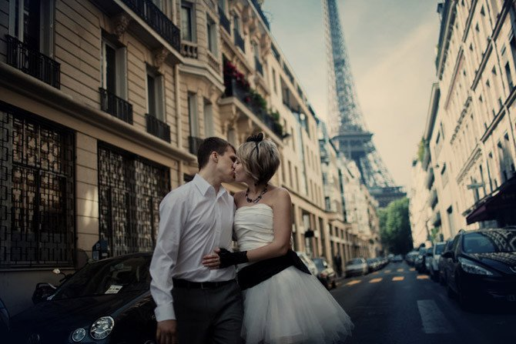
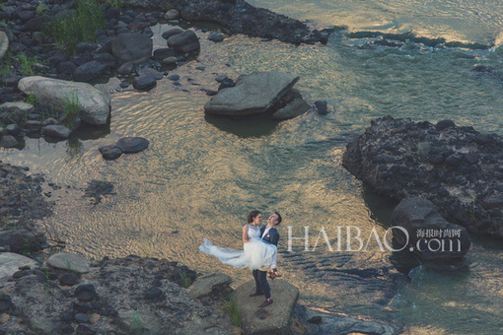
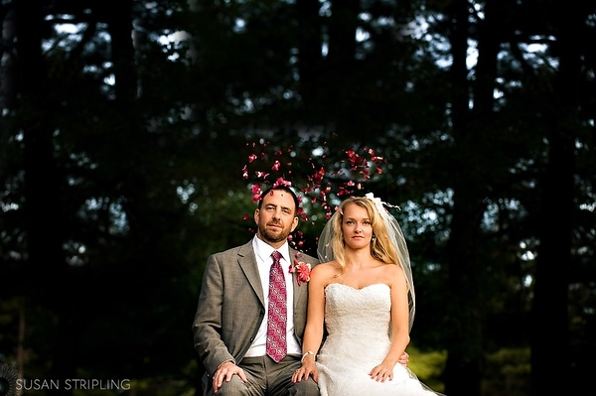

Slide 17


Slide 18


Slide 19


